Slide 1
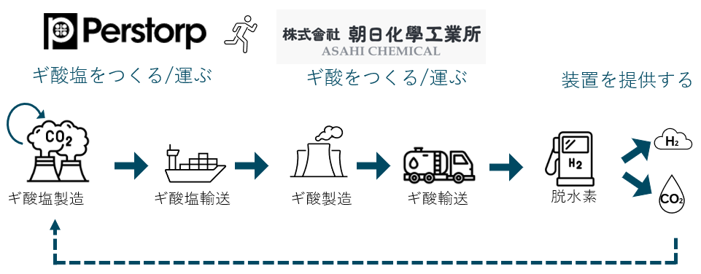
おおさかカーボンニュートラルビジネスネットワーク会員企業
水素
ギ酸が水素を運ぶ
会社名
パーストープジャパン株式会社
株式会社朝日化学工業所
本社・大阪の拠点
大阪市
会社
紹介
パーストープは、スウェーデンに本社を置く化学会社で、環境に配慮した化学製品を提供しています。朝日化学工業所は創立65年を超える日本唯一のギ酸メーカー。パーストープのギ酸塩を原料にギ酸を製造し、環境に優しいギ酸を展開していきます。
技術
詳細
ギ酸は新しい水素キャリアとして世界中から注目を集めています。圧縮機を使わず、大きなエネルギー使わずに運べ、保管でき、脱水素ができます。また同時にCO2も出てきますが、液体として分離し、再利用が可能です。
期待する技術の活用方法・連携先
問い合わせ先
水素活用例：
・二酸化炭素を使用する用途電源
・非常用電源
・初期投資が難しい山間部もしくは沿岸
大阪府商工労働部成長産業振興室
産業創造課グリーンビジネスG
〒559-0855
大阪市住之江区南港北1-14-16
大阪府咲洲庁舎25階
TEL：06-6210-9484
メールアドレス：green@gbox.pref.osaka.lg.jp
令和７年４月25日時点

